Slide 1
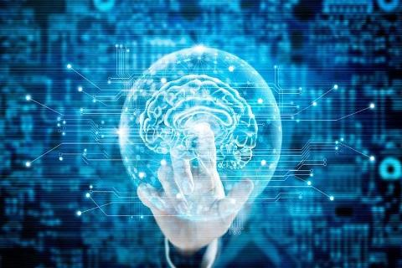
机器学习Python实践
中山大学物理与天文学院
李霄栋
2019年秋季学期
https://github.com/xiaodongli1986/teaching_AI

Slide 2
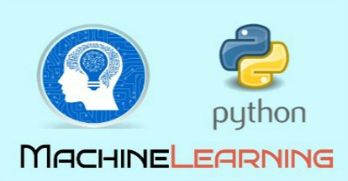

课程宗旨
低门槛，快速入门（理工科福利课）
强调 概念的理解+动手实践（实用主义，拿来主义，专门搞事情）
不强调算法底层实现（想当砖家的可以走了）
学点撩汉技巧搞定那个帅哥。
还没想成为这方面理论砖家。

Slide 3

本课程内容
Python 语言与常用库（1-3周）
（基于 sklearn库） 人工智能基本概念与常用术语；经典机器学习算法（knn，线性算法，支持向量机，决策树，朴素贝叶斯，随机森林，主成分分析，简单全连接神经网络，...）
（基于 tensorflow+keras） 深度学习（卷积神经网络，循环神经网络）（最后3-4周）
混完这学期，我也是会机器学习的人了。

Slide 4

考核
公选课，除非你做得太过分，原则上不当杀手。
以鼓励为主，目的让大家学到东西，对机器学习产生兴趣。
平时成绩（80%）
期中考查+期末作业
期末作业方式多样
平时布置的练习题；利用 ML 完成一个小 project；一篇 4-5 页小论文或学习心得报告；...
期末考试（20%）
差异性、人性考核
不以绝对实力为唯一考核标准；更看重你到底进步了多少
期末请写 ~100字报告，说明自己“学到了什么”；每人都给自己打个分
在物天我是公认的天使/佛系
如果掛了你，只能是你太过分

Slide 5
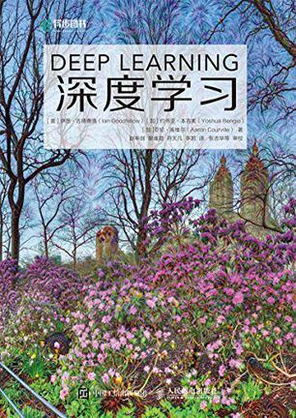
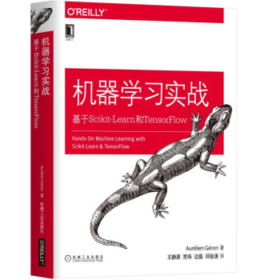
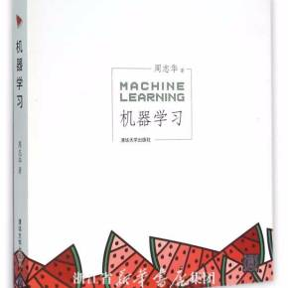
参考资料
Deep Learning 深度学习
(AI 圣经)
《机器学习实战》
周志华《机器学习》（西瓜书）

Slide 6

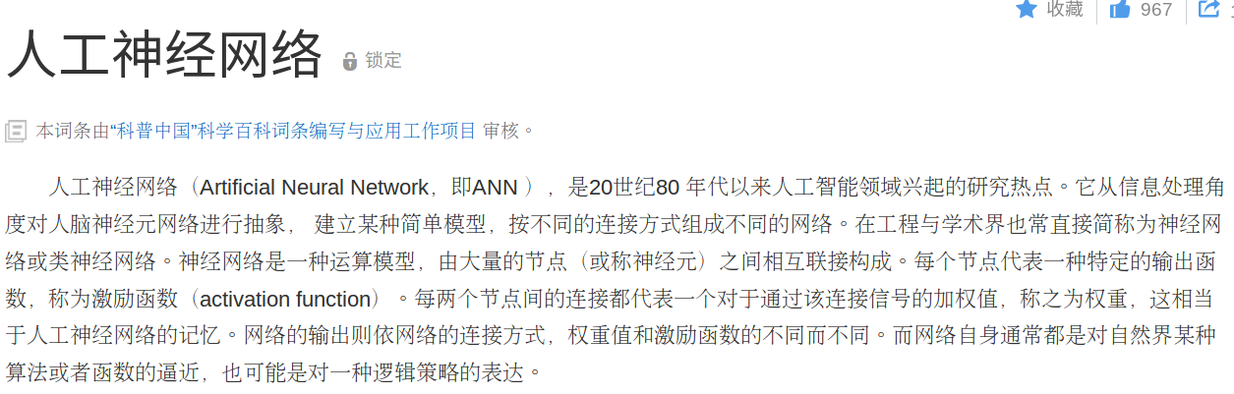
参考资料
为方便大家阅读，本课件刻意做得，很罗嗦。
如果对某个概念不懂，建议直接 谷歌/必应/百度
大部头的书不好看，
老师我特意把内容精简
做成课件了

Slide 7
参考资料
课件下载地址：
大部头的书不好看，
老师我特意把内容精简
做成课件了
https://github.com/xiaodongli1986/teaching_AI
linux 下运行命令
第一次下载：
git clone https://github.com/xiaodongli1986/teaching_AI.git
之后更新：
cd teaching_AI; git pull

Slide 8
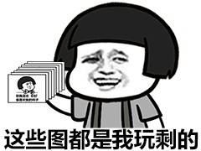
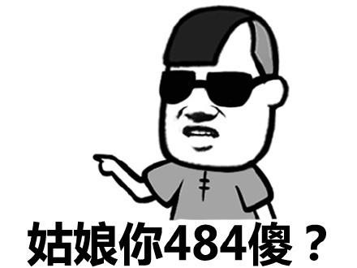



Slide 9
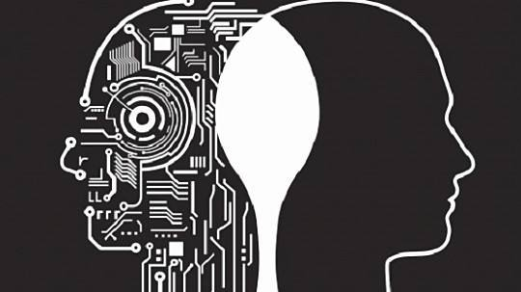
机器学习 概论

Slide 10
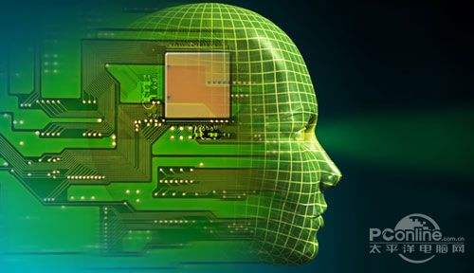
机器学习的需要
人类第一次构思可编程计算机时，已经在思考计算机能否变得智能。
在人工智能的早期，通过一系列形式化的数学规则来描述的问题迅速得到解决。
而那些对人来说很容易执行、但很难形式化描述的任务（如，识别人们所说的话或图像中的脸），对人来说很简单，对计算机却构成巨大的挑战。

Slide 11
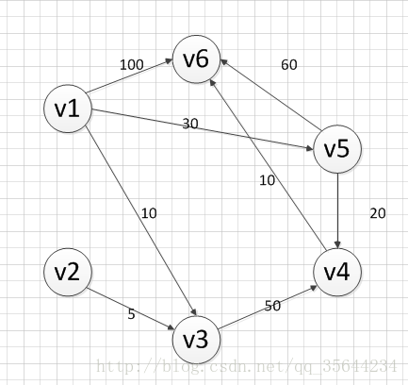
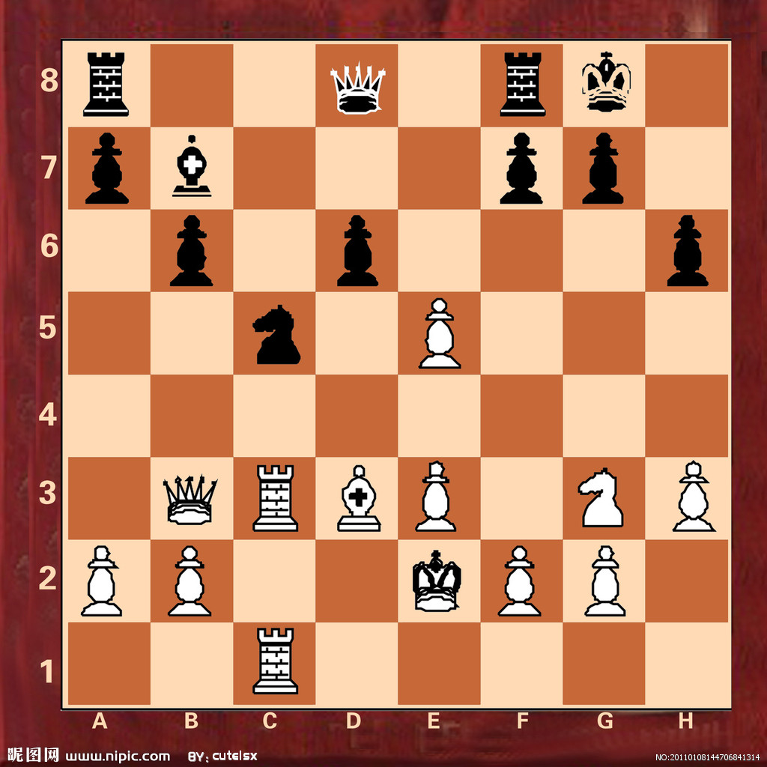
举例：形式化（explicit）的问题
问题1：寻找 1,000,000 以内的所有质数。
问题2：在右边有向图中，寻找 v1 到其他顶点的最短路径。
问题3：进行一场国际象棋比赛。
上述问题的解决方式可以用一系列形式化的数学规则来描述。
解决问题的方式为：人向计算机提供形式化 (explicit) 的算法或指令，计算机按照人的指令工作。
这些抽象而形式化的任务对人类而言是困难的脑力劳动，对计算机却是最容易的。
这样的问题不需要机器学习就能很好地解决。

Slide 12
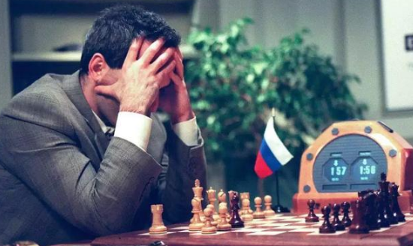
上世纪末，IBM公司的软件“深蓝”击败了俄罗斯国际象棋棋王卡斯帕罗夫，震惊世界。

Slide 13
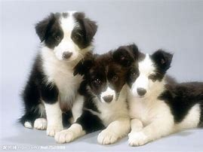
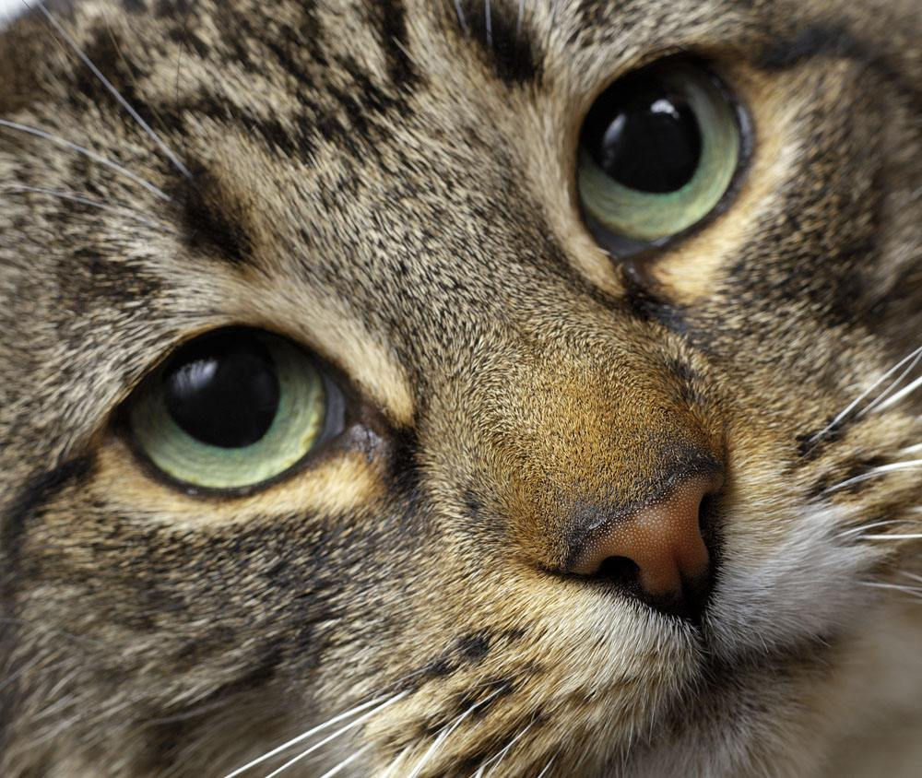
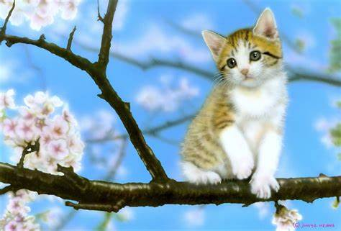
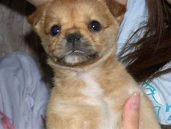
举例：非形式化的问题
问题：辨认右图中的猫和狗。
问题的解决无法用形式化的规则来描述。
人们无法找到给出一个严格、万能的定义，向机算计说明，满足什么样特征的图片是猫或者狗。
（动物会处于不同的姿态；只有部分身体可见；具有不同的明亮光线；动物与背景混在一起；...）

Slide 14
举例：非形式化的问题
问题：辨认右图中的猫和狗。
这些问题对计算机很困难，但人却可以凭借着自己在日常生活中获得的巨量知识，使用直觉轻而易举的解决。解决过程中并不涉及到形式化的数学推理（你们辨认图片时，有没在大脑进行推理：因为**、**条件满足，所以推断，这是猫...）。
计算机需要获得同样的知识才能表现出智能。
把这些非形式化的知识传递给计算机，是机器学习需要解决的问题。

Slide 15

举例：硬编码知识库遇到的困难
一些人工智能项目力求将世界的知识用形式化的语言进行硬编码（hard-code）。计算机可以使用逻辑推理规则来自动地理解这些形式化语言中的声明。这就是众所周知的知识库（knowledge base）方法。
这其中最著名的项目是 Cyc (Lenat and Guha, 1989)。Cyc包括一个推断引擎和一个使用CycL语言描述的声明数据库，定义了320万条人类定义的断言，涉及30万个概念。这些声明是由人类监督者输入的。

Slide 16
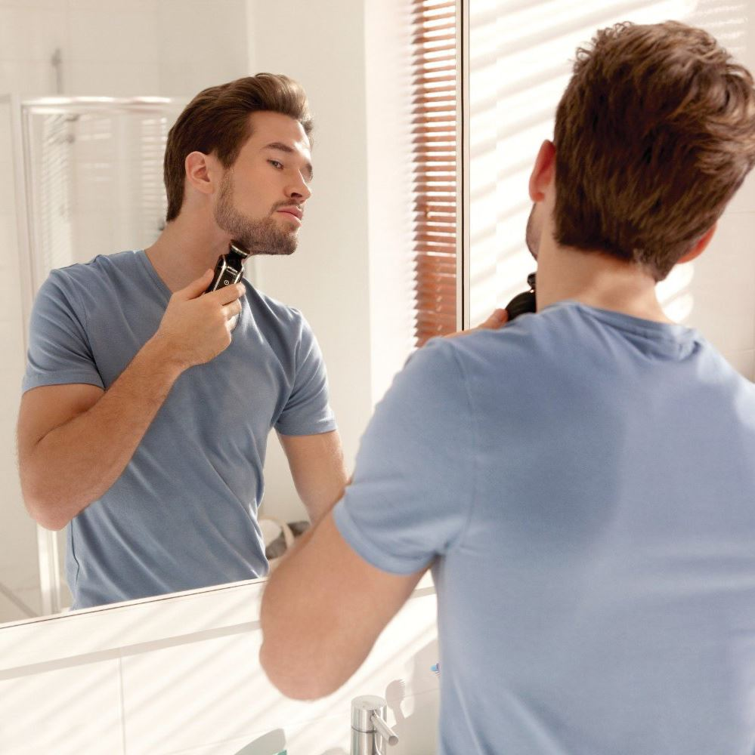
举例：硬编码知识库遇到的困难
这是一个笨拙的过程。 Cyc 在很多问题的理解上出现问题。例如，Cyc不能理解一个关于“名为 Fred 的人在早上剃须”的故事。
Cyc 的推理引擎检测到故事中的不一致：它知道人体的构成不包含电器零件，但由于 Fred 正拿着一个电动剃须刀，它认为实体——“正在剃须的 Fred”含有电器零件。
因此，它产生了这样的疑问——Fred在刮胡子的时候是否仍然是一个人。

Slide 17
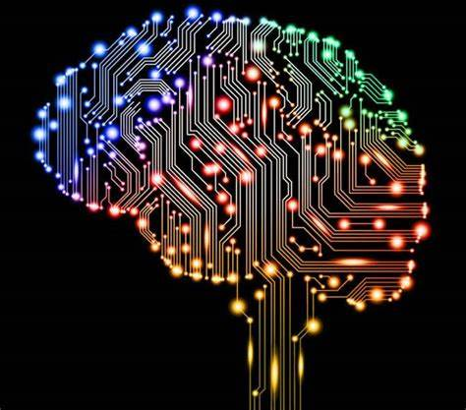
机器学习的需要
依靠硬编码的知识体系面临的困难表明，AI系统需要具备自己获取知识的能力，即从原始数据中提取模式的能力。
这种能力称为机器学习（machine learning）。引入机器学习使计算机能够解决涉及现实世界知识的问题，并能做出看似主观的决策（如，决定是否进行剖腹产；区分垃圾邮件和合法电子邮件）。

Slide 18
机器学习的定义 (from wiki)
Machine learning (ML) is the scientific study of algorithms and statistical models that computer systems use to perform a specific task without using explicit instructions, relying on patterns and inference instead.
Machine learning algorithms build a mathematical model based on sample data, known as "training data", in order to make predictions or decisions without being explicitly programmed to perform the task.

Slide 19
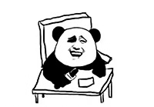
表示/特征
机器学习算法的性能很大程度上依赖于给定数据的表示（representation）/ 特征（feature）。很多任务通过以下方式解决：先提取一个合适的特征集，然后将这些特征提供给算法。
例如，对于研究生导师选取学生的任务来说，一个有用的特征是其学习成绩。这个特征对判断该学生是学霸还是学渣提供了有力线索。
对于简单的问题，数据的特征集完全可以由人工准备好并输入给机器学习算法。
通过眼神这个特征，我很容易知道
你们现在有没认真听课

Slide 20
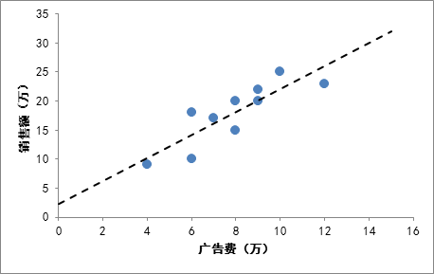
最简单的机器学习：线性回归
从特征映射到结果
某公司产品的广告费与销售额关系图
机器学习旧数据，
建立模型，预测新数据
基于的特征十分简单，
可以由人工准备
建立的模型也十分简单，
可以由人工定义好
特征、表示
基于已有的数据，机器建立起线性的模型，
对新的数据点作出预测

Slide 21
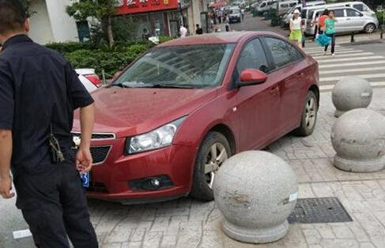
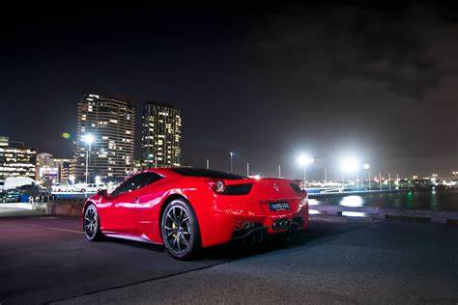
特征学习的困难
例如，我们编写一个程序来监测照片中的车。我们可能会想用轮子的存在与否来作为一个特征。但是我们难以准确地根据像素值来描述轮子：
车轮的图像会因场景而异，如落在车轮上的阴影、太阳照亮的车轮的金属零件、汽车挡泥板对车轮的遮挡等。
从原始数据提取出如此高层次、抽象的特征是非常困难的。如此复杂的特征设计需要耗费大量人工、时间和精力，甚至花费整个研究团队几十年时间。
解决这个问题的途径是使用机器学习来挖掘特征本身——这催生了深度学习（deep learning）。

Slide 22
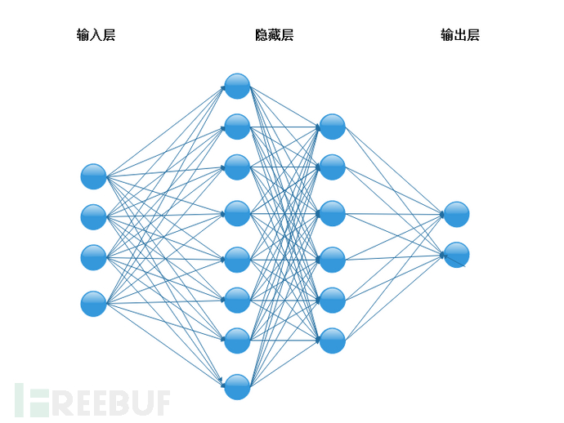
深度学习：特征的特征
深度学习（deep learning）通过其他较简单的特征来表达复杂特征，解决了特征学习中的核心问题。
深度学习让计算机通过较简单的概念构建复杂的概念。其典型例子是神经网络（neural network）或多层感知机（multilayer perceptron, MLP）。
数学上说，多层感知机是将一组输入值映射到输出值的复杂数学函数。该函数由许多较简单的函数复合而成，往往具有分层的函数复合结构。

Slide 23
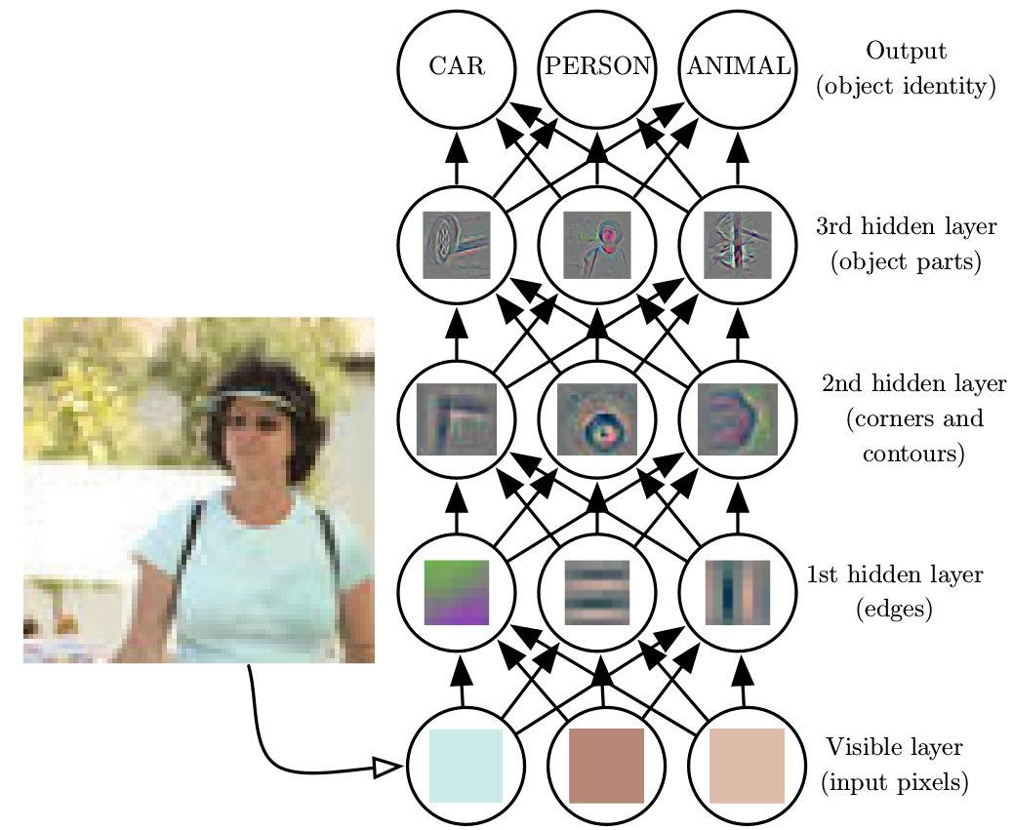
深度学习示例
左图：深度学习系统通过组合较简单的概念（例如，折线、角、轮廓）来表示图像中人的概念：
直接输入的特征为最简单的像素。这些被成为可见层（visible layer），包含我们直接观察到的变量。
深度学习从图像中提取出越来越多具有抽象特征，构成一个或多个隐藏层（hidden layer）。它们的值不在原始数据中给出。
第1层可以轻易地通过比较相邻像素的亮度识别边缘。第2层可以容易地将边缘识别为角和轮廓。第3层通过组合角和轮廓，检测出整体的物体。

Slide 24
深度学习示例
从特征映射到结果
机器学习旧数据，
建立模型，预测新数据
不可见的
特征、表示
隐藏的特征十分复杂，
难以由人工准备
建立的模型也十分复杂，
无法由人工定义好，
甚至在建立好之后，
人工也无法理解
可见的
特征、表示

Slide 25
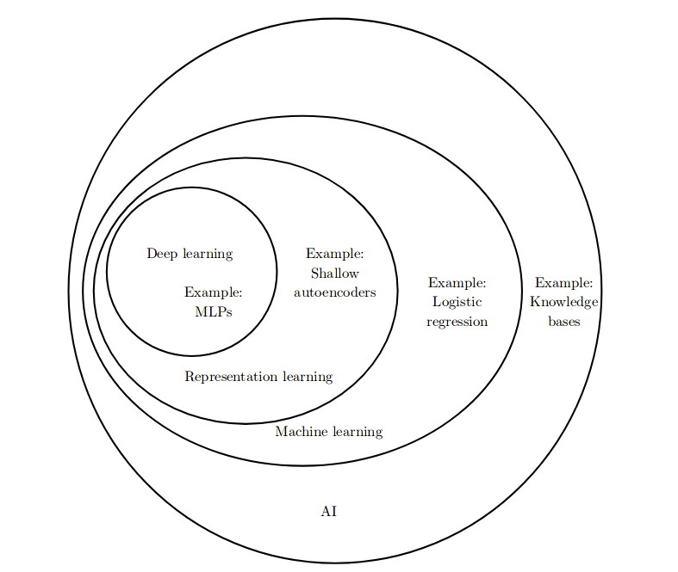
外圈到里圈，
人工智能（例如：知识库硬编码）
机器学习（例如：逻辑回归）
表示学习（例如：浅层的自编码器（自编码指算法能将输入数据转换成不同的表示。自编码器通常也通过神经网络实现））
深度学习（例如：多层感知机）

Slide 26
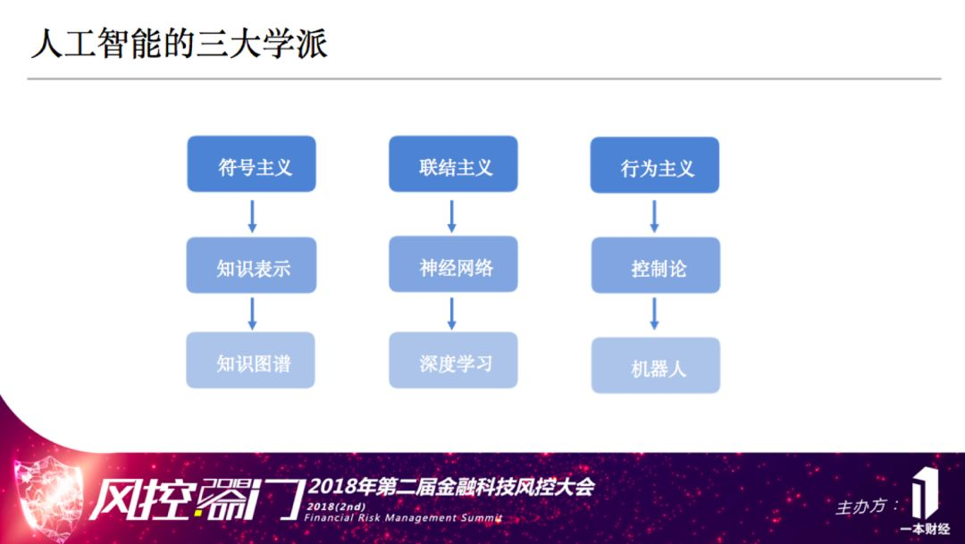
本课程内容

Slide 27
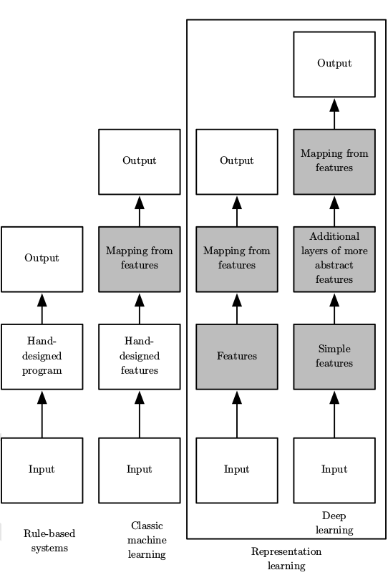
从左到右，
基于形式化规则的系统
输入 -> 手工设计的程序 -> 输出
经典机器学习
输入 -> 手工设计的特征 -> 从特征映射 -> 映射到输出
表示学习
输入 -> 机器自己生成特征 -> 从特征映射 -> 映射到输出
深度学习
输入 -> 机器提取简单特征 -> 组合为更加抽象特征 -> 从特征映射 -> 映射到输出

Slide 28
本课程内容
Python 语言与常用库（1-3周）
（基于 sklearn） 人工智能基本概念与常用术语，各种相对简单的算法（knn，线性算法，支持向量机，决策树，朴素贝叶斯，随机森林，主成分分析，简单全连接神经网络，...）（属于 经典机器学习）
（基于 tensorflow+keras） 较复杂的架构（卷积神经网络，循环神经网络），实现深度学习（最后3-4周）（属于 深度学习）

Slide 29
人工智能的发展历史
迄今为止深度学习已经经历了3次发展浪潮：
上世纪40-60年代，深度学习的雏形出现在控制论（cybernetics）；
80-90年代，深度学习表现为联结主义（connectionism）；
2006年，才真正以深度学习之名复兴。

Slide 30
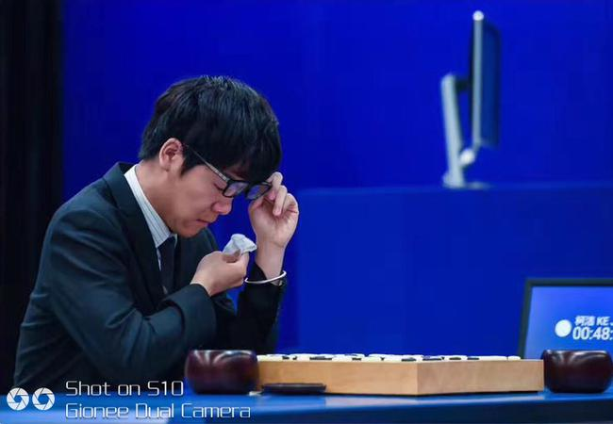
2017年，深度学习程序AlphaGo 3:0 击败
世界排名第一的围棋选手柯洁，深度学习红遍世界
围棋虽然有形式化的规则，但问题本身太过复杂。对这样的问题，传统的形式化算法仍然无能为力

Slide 31
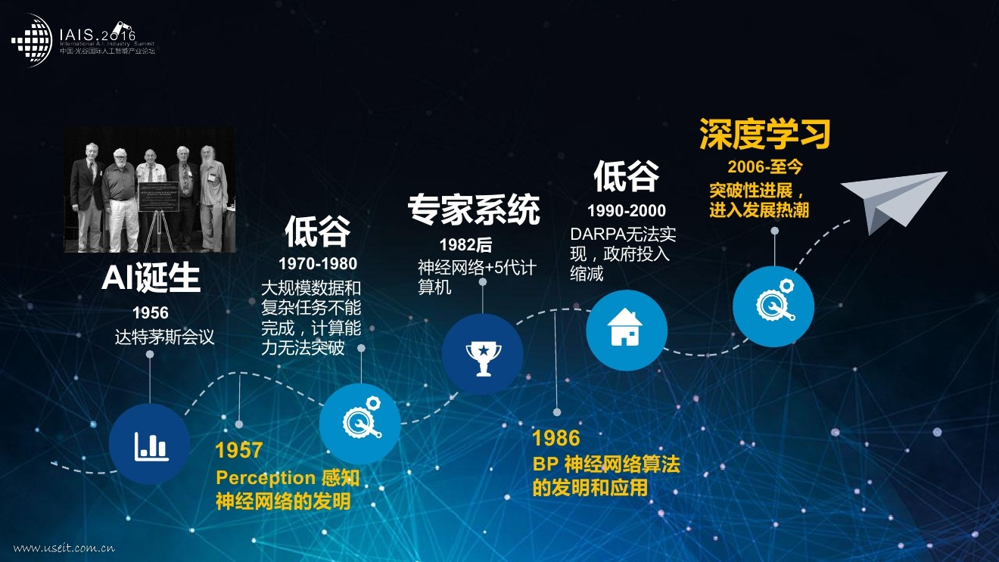
From: IAIS 2016 飔拓科技董事长李成华博士

Slide 32
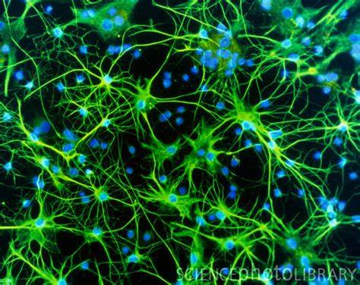
联结主义大行其道
联结主义的中心思想为，当网络将大量简单的计算单元连接在一起时，可以实现智能行为。
当动物的许多神经元一起工作时会变得聪明。单独神经元或小集合的神经元不是特别有用。

Slide 33
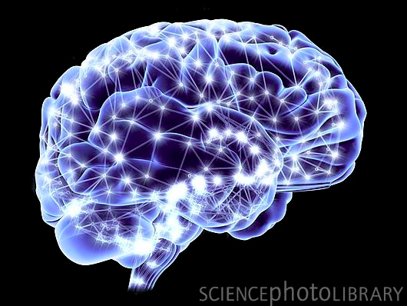
联结主义大行其道
人工网络神经元规模大概每2.4年扩大一倍，目前的规模还是比原始的脊椎动物（如青蛙）的神经系统要小。直到21世纪50年代，人工神经网络才能具备与人脑相同数量级的神经元。
生物神经元的功能可能比目前人工神经元更强大，因此人工智能达到人脑的水平还有相当距离。

Slide 34
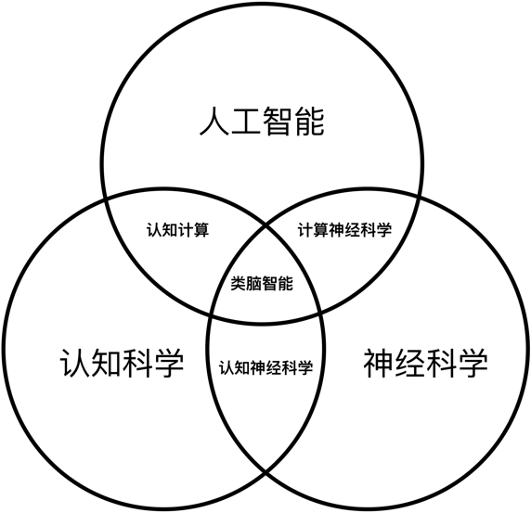
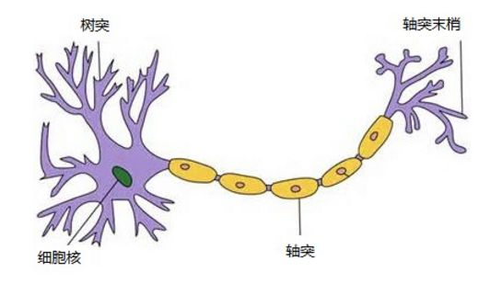
与神经科学的关系
媒体经常强调深度学习与大脑的相似性。的确，神经网络的发展受到很多来自神经科学的启发。虽然现代的深度学习从更多领域获取灵感。
也有一些研究人员尝试利用深度学习研究大脑的工作原理，称为“计算神经科学”。

Slide 35
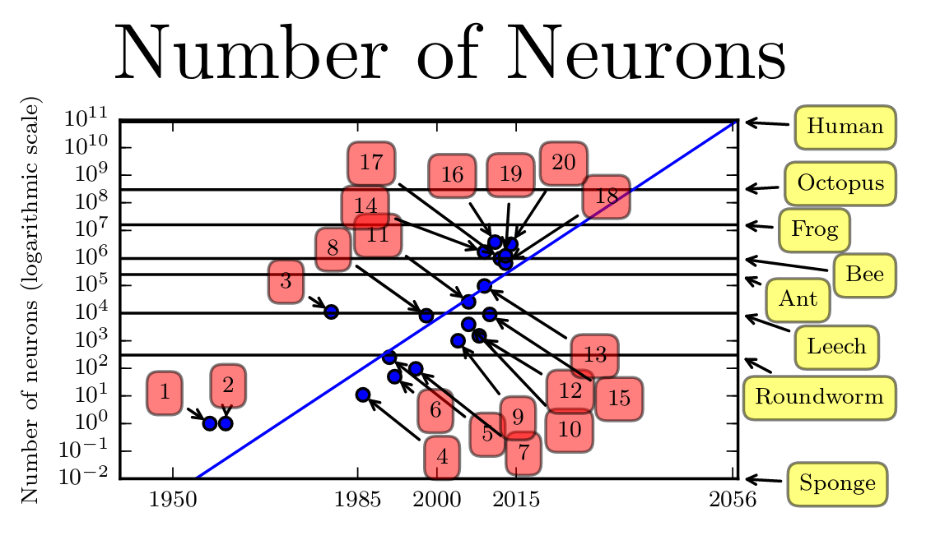
神经网络增长规模
20: GoogLeNet, Szegedy et al. 2014
人类
章鱼
青蛙
蜜蜂
蚂蚁
水蛭
蛔虫
海绵
1: 感知机，Rosenblatt, 1958, 1962

Slide 36
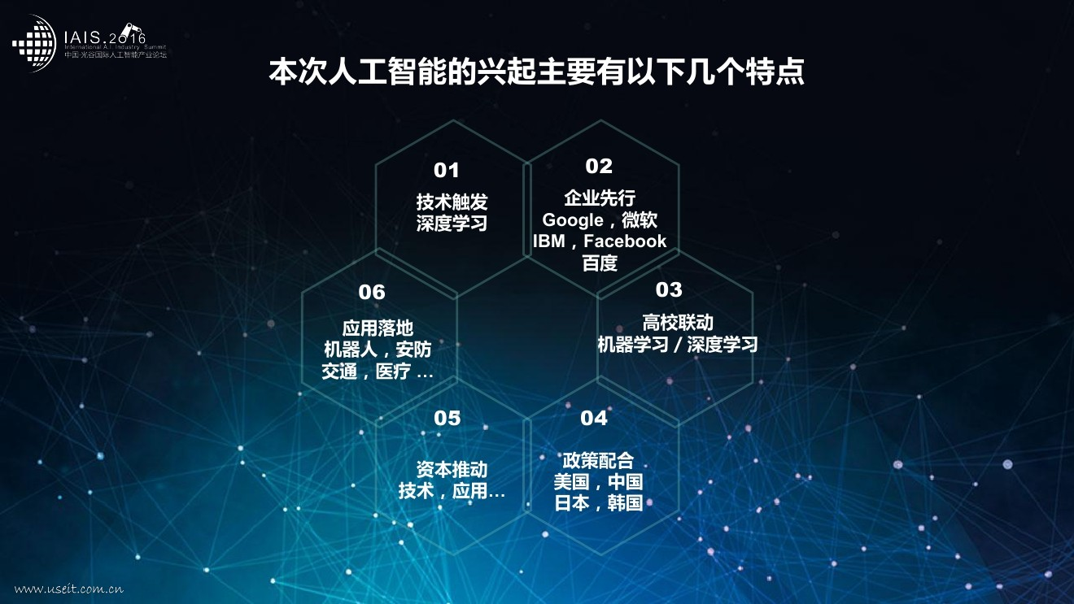
From: IAIS 2016 飔拓科技董事长李成华博士

Slide 37
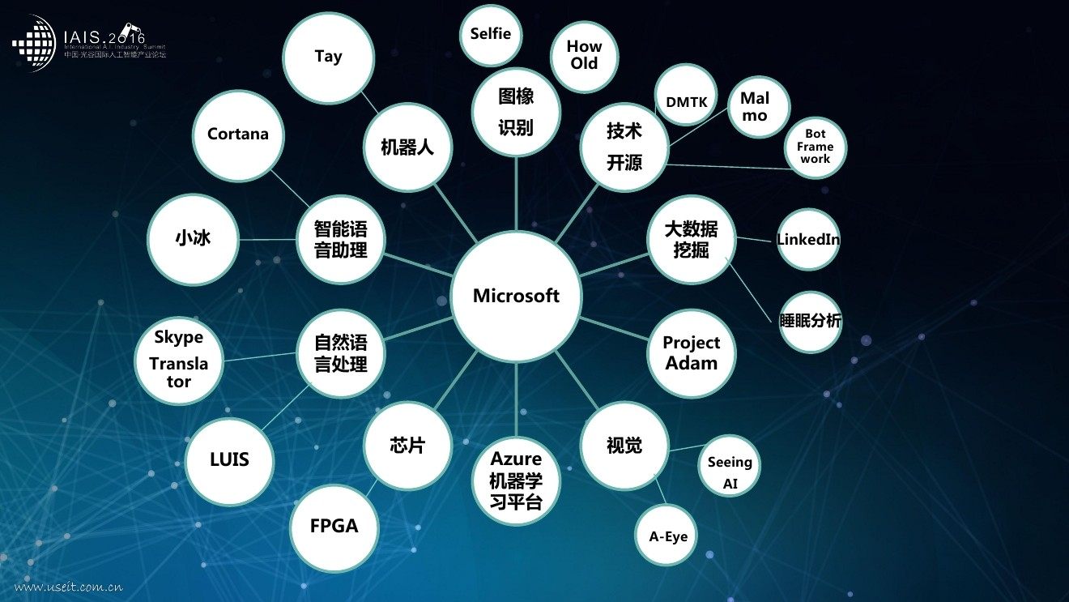
From: IAIS 2016 飔拓科技董事长李成华博士

Slide 38
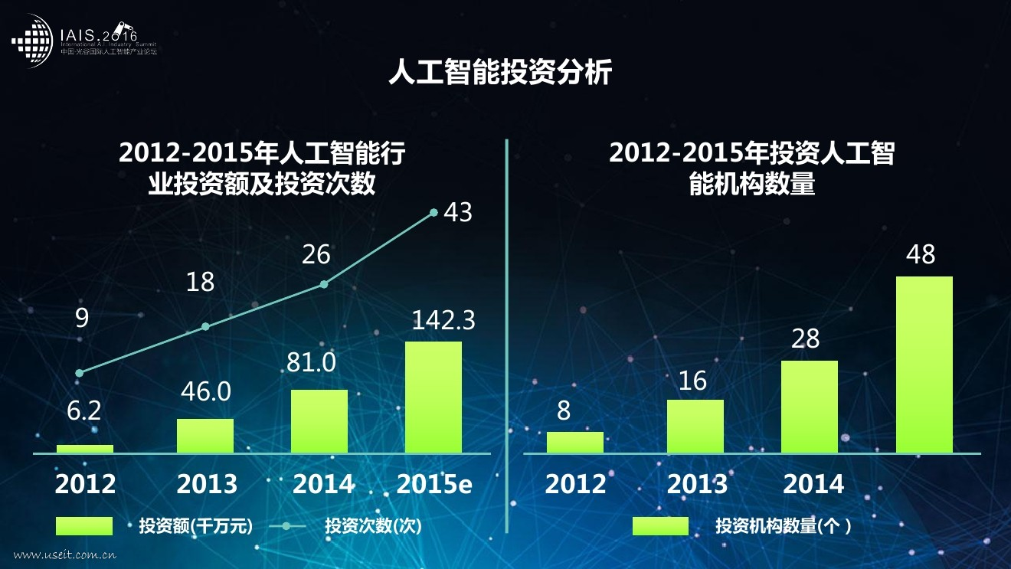
From: IAIS 2016 飔拓科技董事长李成华博士

Slide 39
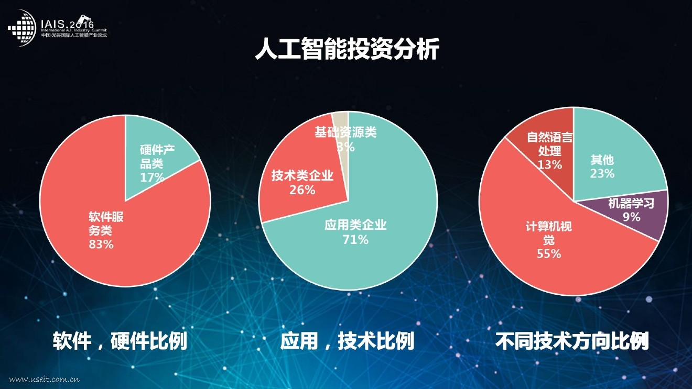
From: IAIS 2016 飔拓科技董事长李成华博士

Slide 40
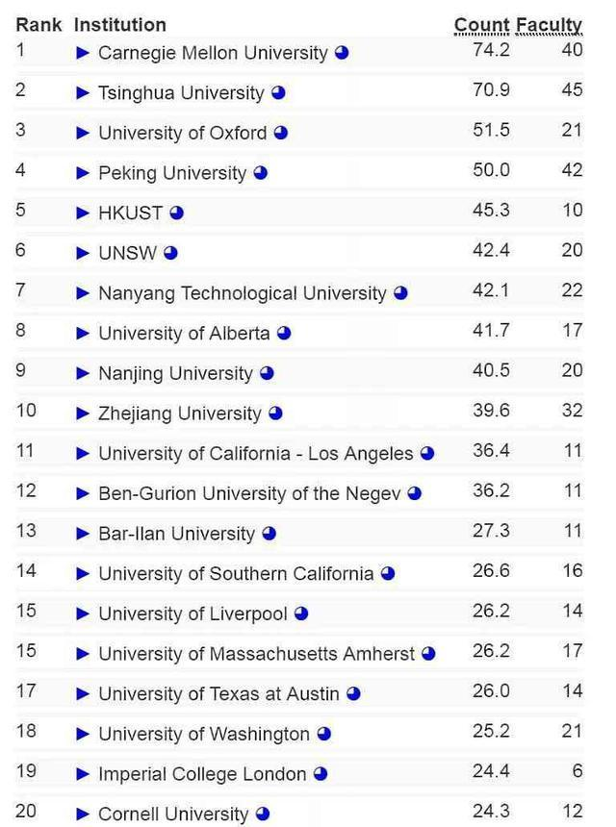
2018人工智能全球高校排名 （仅基于论文数量）
排名前三的分别为：卡内基梅隆大学、清华大学、牛津大学
第4到第10名的学校分别为：北京大学、香港科技大学、新南威尔士大学、南洋理工大学、阿尔伯塔大学、南京大学、浙江大学。

Slide 41

学习本课程的建议

Slide 42

建议
使用自己的电脑，而非机房的电脑
方便 课下练习 + 结课后继续
自行安装 Anaconda3 （自带python以及各种模块；自带sklearn） + tensorflow + keras
鼓励使用 Linux 系统

Slide 43
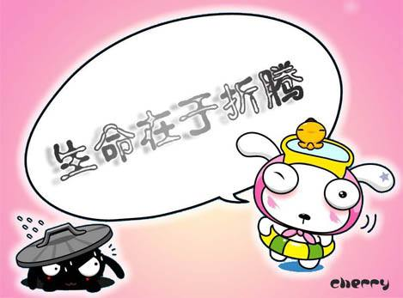
建议
开放！灵活！放手折腾！
没有绝对的对错，能解决问题的就是老大
任何问题，首先百度、biying、Google （非常重要）
自己多折腾，做调参侠积累经验

Slide 44
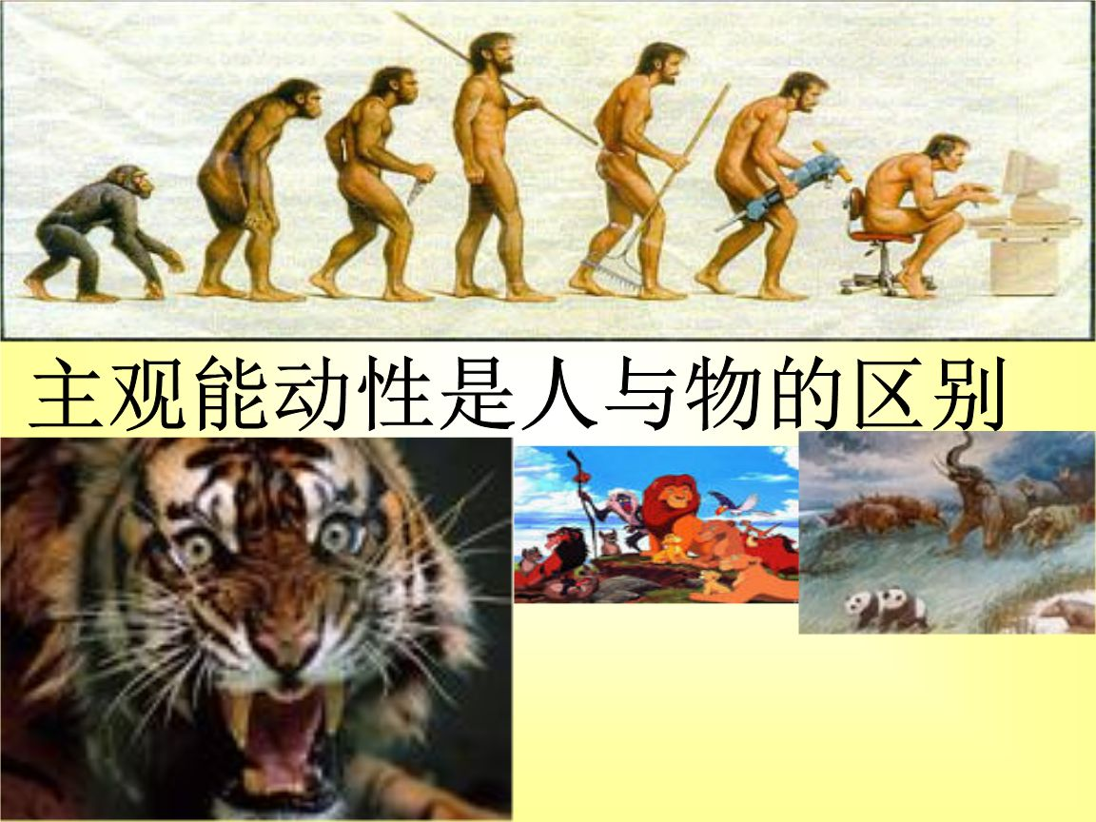
建议
充分发挥主观能动性
针对自己的专业方向，思考和寻找应用的场景，有针对性地实践

Slide 45
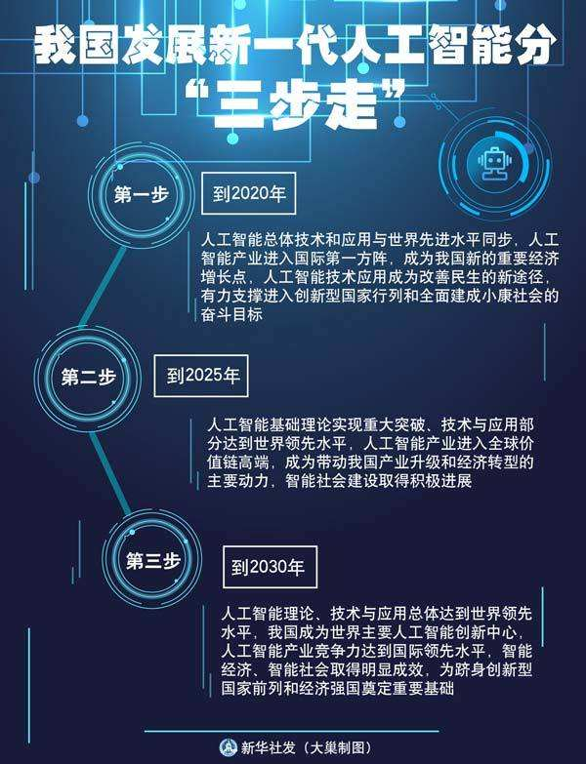
建议
结合我国人工智能的战略发展规划，为我国成为真正的科技强国作出一分贡献！

